Slide 1
La
CUA
… à petits pas
PRÉSENTÉ PAR:
Richard Coulombe, directeur adjoint
Kateri St-André, coordonnatrice des SÉC
26 Janvier 2018

Slide 2
OBJECTIFS DE LA PRÉSENTATION
Découvrir la CUA
Connaître les avantages pour l’enseignant et les élèves
Amorcer une réflexion sur les possibilités d’application de la CUA dans votre centre
CUA
La
… à petits pas
Intro
Notes:
Richard

Slide 3
CONTENU DE L’ATELIER
Théorie
Vidéos
Activité en équipe
Pause !
CUA
La
… à petits pas
Notes:
Richard / Kateri exemple CUA

Slide 4
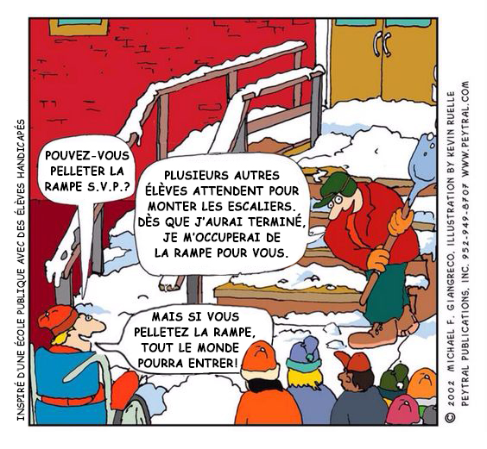
CUA… L’accès au plus grand nombre
OUVRIR LE CHEMIN POUR LES PERSONNES AYANT DES BESOINS PARTICULIERS REVIENT À OUVRIR LE CHEMIN POUR TOUS ET CHACUN!
Merci à “Giangreco, M. F. (2007). Absurdities and realities of special education: The complete digital set [searchable CD]. Thousand Oaks, CA: Corwin.” pour l’utilisation de cette illustration. http://www.corwin.com/booksProdDesc.nav?prodId=Book232648&
La CUA … à petits pas
20 octobre 2017
Notes:
Richard

Slide 5
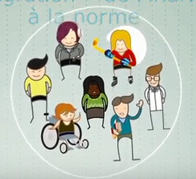
CUA
PRÉSENTATION D’UNE CAPSULE VIDÉO
3: 40 min
visionnement
La CUA … à petits pas
Notes:
Richard

Slide 6
Qu’est-ce que la conception universelle de l’apprentissage (CUA)?
Une approche qui cible la conception plutôt que la correction rétroactive.
Une approche qui tente d’élargir l’accès pour chacun.
Une approche qui vise la réduction des services spécialisés et la promotion d’une réelle inclusion.
La CUA … à petits pas
Notes:
Richard

Slide 7
Quelques mythes concernant la CUA
APPLIQUER LA CUA, C’EST PLUS DE TRAVAIL
Diminue l’accompagnement individuel;
Améliore la gestion de classe;
Après la première planification, l’enseignant gagne du temps;
Diminue le niveau de stress de l’enseignant. (Bergeron, Rousseau et Leclerc, 2011)
La CUA … à petits pas
Notes:
Kateri

Slide 8
Quelques mythes concernant la CUA
ON RISQUE D’ABAISSER LE NIVEAU D’ENSEIGNEMENT
La CUA permet d’ajuster les méthodes et de rendre accessibles les défis pédagogiques aux habiletés de chacun.
La CUA … à petits pas
Notes:
Kateri

Slide 9
Quelques mythes concernant la CUA
ÇA IMPLIQUE DE CHANGER TOUTES MES MÉTHODES
L’intégration de l’approche peut se faire une étape à la fois.
Toute modification de vos pratiques est une bonne direction vers l’inclusion et la réussite scolaire.
Les enseignants utilisent déjà des approches pédagogiques en lien avec la CUA.
La CUA … à petits pas
Notes:
Kateri

Slide 10
Des avantages pour les enseignants
Permet de diminuer la planification individuelle;
Permet de faire la distinction entre l’élève ayant un trouble de celui en difficulté;
Permet de percevoir différemment la réussite des élèves et leur accès à l’apprentissage;
Facilite la gestion de classe.
La CUA … à petits pas
Notes:
Kateri

Slide 11
Des avantages pour les enseignants (suite)
Favorise une meilleure relation avec l’élève;
Aide à la mise en œuvre de l’implantation et de l’enseignement des nouveaux programmes;
Favorise le développement d’un plus grand sentiment d’efficacité professionnelle.
Plusieurs enseignants utilisent déjà des stratégies, mais ignorent peut-être en quoi elles compensent ou favorisent les apprentissages.
La CUA … à petits pas
Notes:
Kateri

Slide 12
Des avantages pour les élèves
Favorise une participation plus active dans leurs apprentissages;
Évite la stigmatisation de l’élève en difficulté;
Favorise une meilleure compréhension et rétention des apprentissages;
Favorise le développement d’une relation de confiance avec l’enseignant.
La CUA … à petits pas
Notes:
Kateri

Slide 13
Égalité, équité, et...
Merci à “Interaction Institute for Social Change | Artiste: Angus Maguire.” pour l’utilisation de cette illustration. interactioninstitute.org | madewithangus.com
Chacun bénéficie du même support; chacun est traité avec égalité, … mais iniquité.
... si on effaçait la cause des iniquités?
Chacun bénéficie d’un support adapté à sa situation; chacun est traité avec équité, … mais inégalité.
Aucun support n’est nécessaire car la cause de l’iniquité a disparu.
La CUA … à petits pas
Notes:
Richard

Slide 14
Qu’est-ce que la CUA?
Personne n’apprend de la même manière.
La recherche en neuroscience nous indique que lorsqu’il est question du cerveau et de l’apprentissage, c’est la variabilité qui est la règle, pas l’exception.
La CUA … à petits pas
Notes:
Richard

Slide 15
CUA
PRÉSENTATION D’UNE CAPSULE VIDÉO
4: 14 min
visionnement
La CUA … à petits pas
Notes:
Richard

Slide 16
Qu’est-ce que la CUA?
La variabilité des apprenants dans leur(s):
Perception, compréhension et rétention de l’information;
Moyens de composer avec les situations et les contextes;
Habiletés et processus cognitifs, etc.
Il n’existe pas d’apprenant «typique»
La CUA … à petits pas
The myth of average: Todd Rose
TEDx SonamaCounty
Notes:
Richard

Slide 17
Un peu de théorie…
Les principes fondamentaux
La CUA … à petits pas
Notes:
Kateri

Slide 18
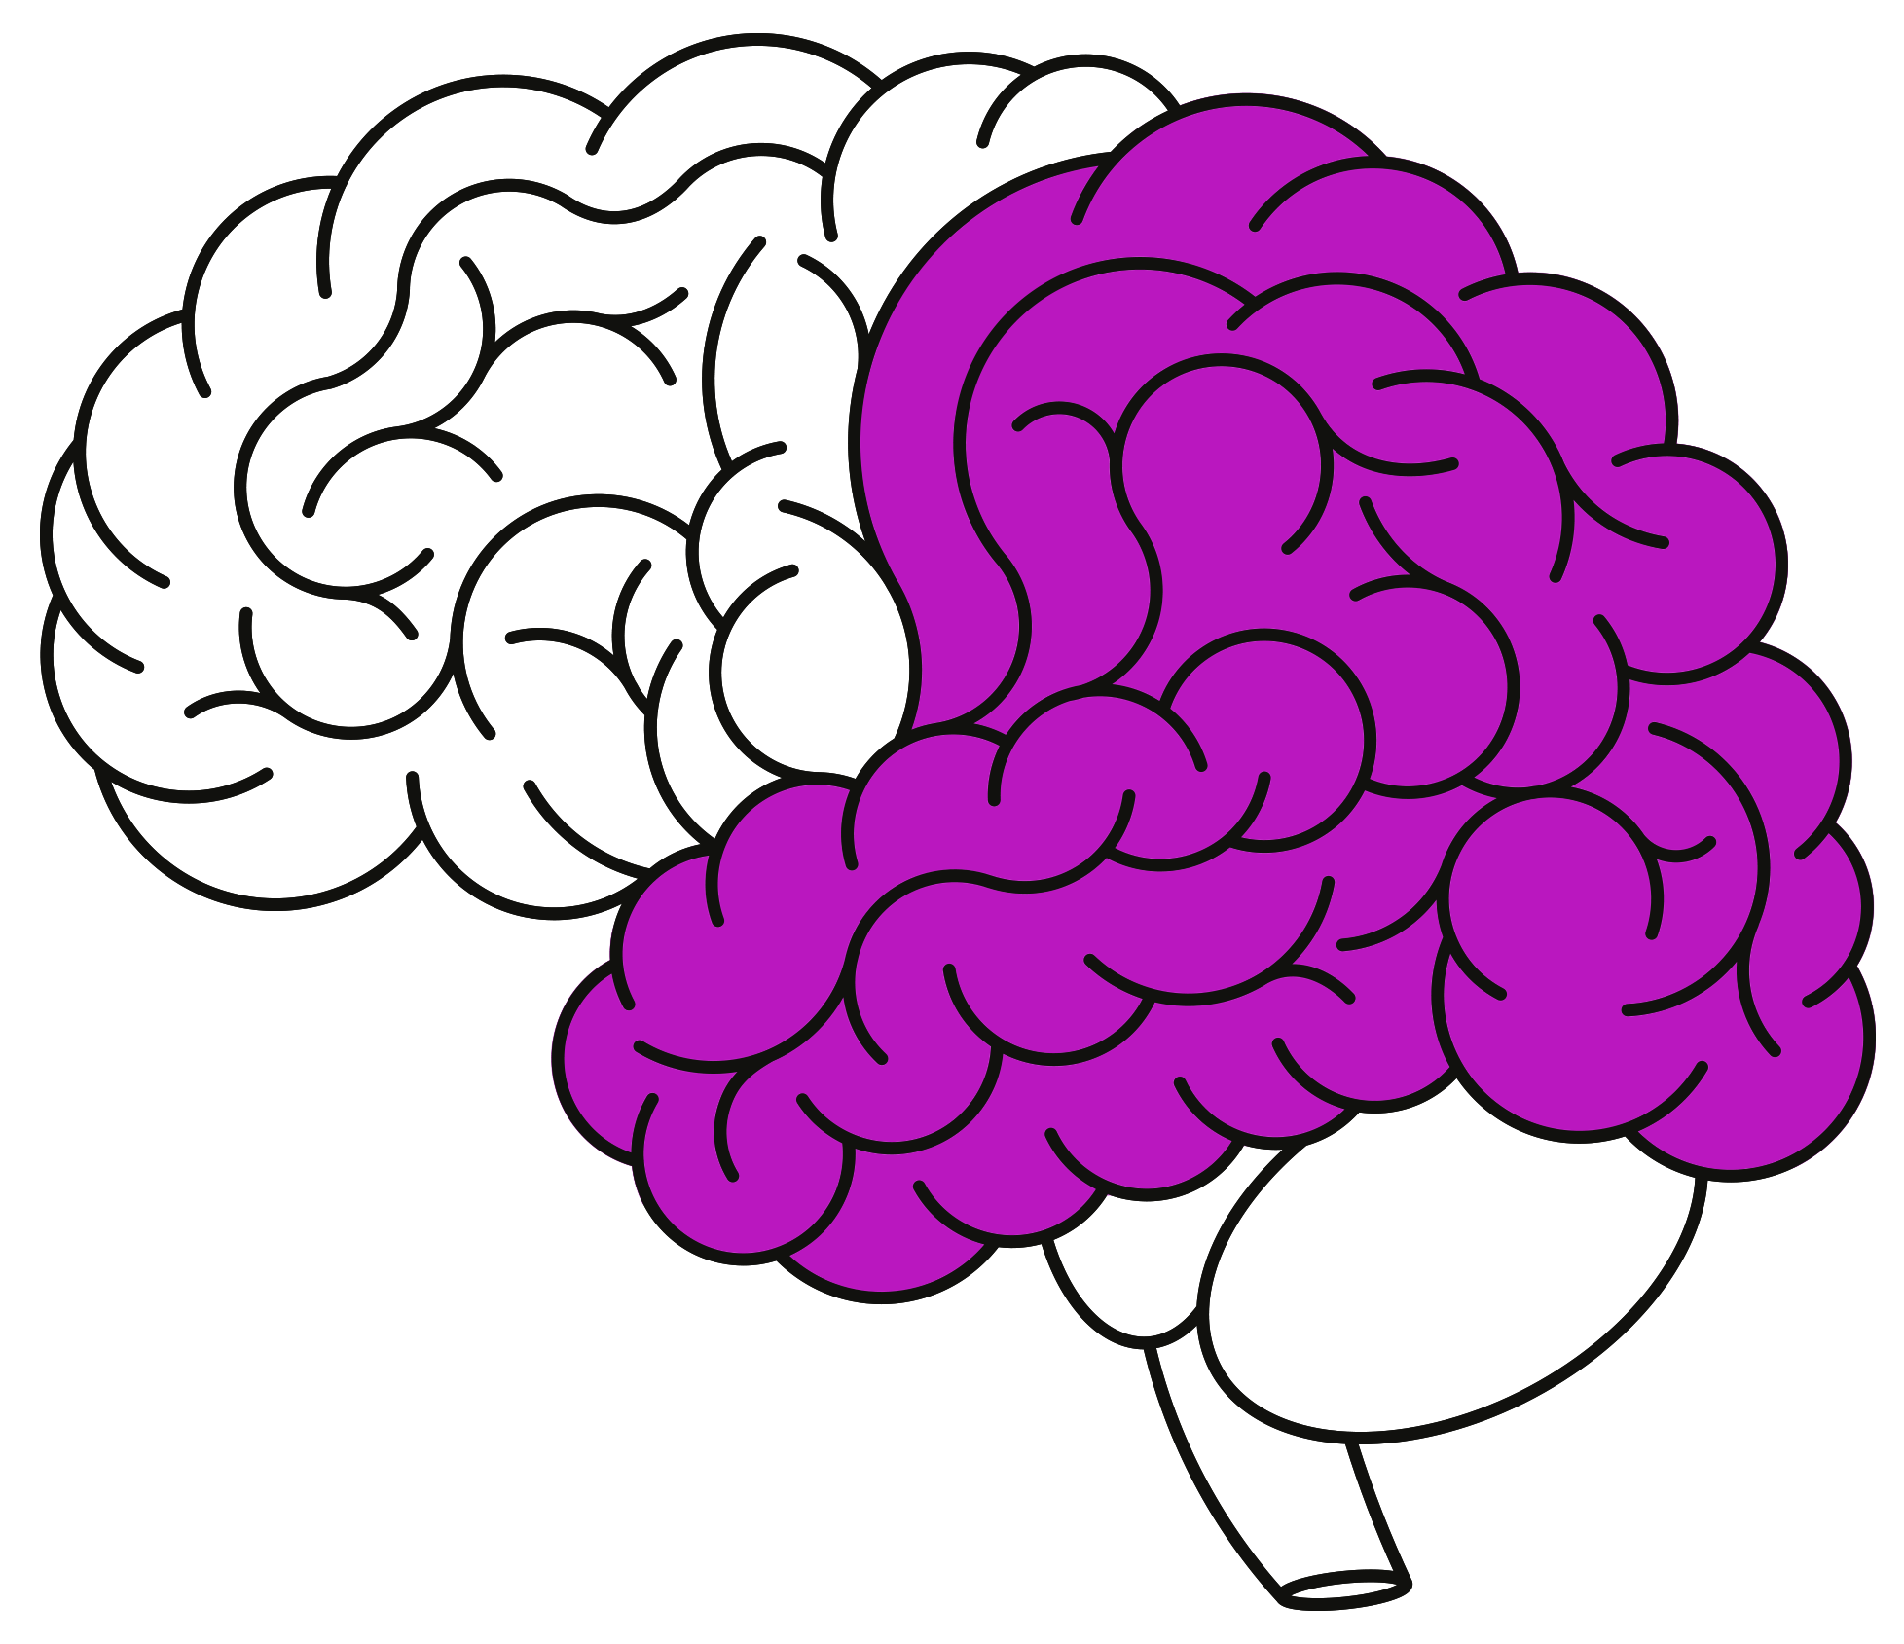
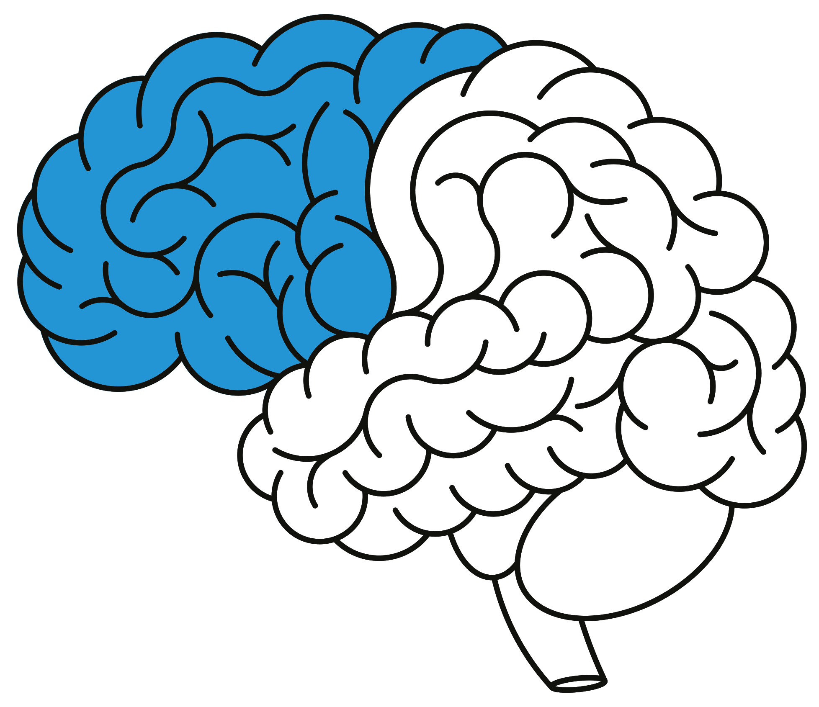
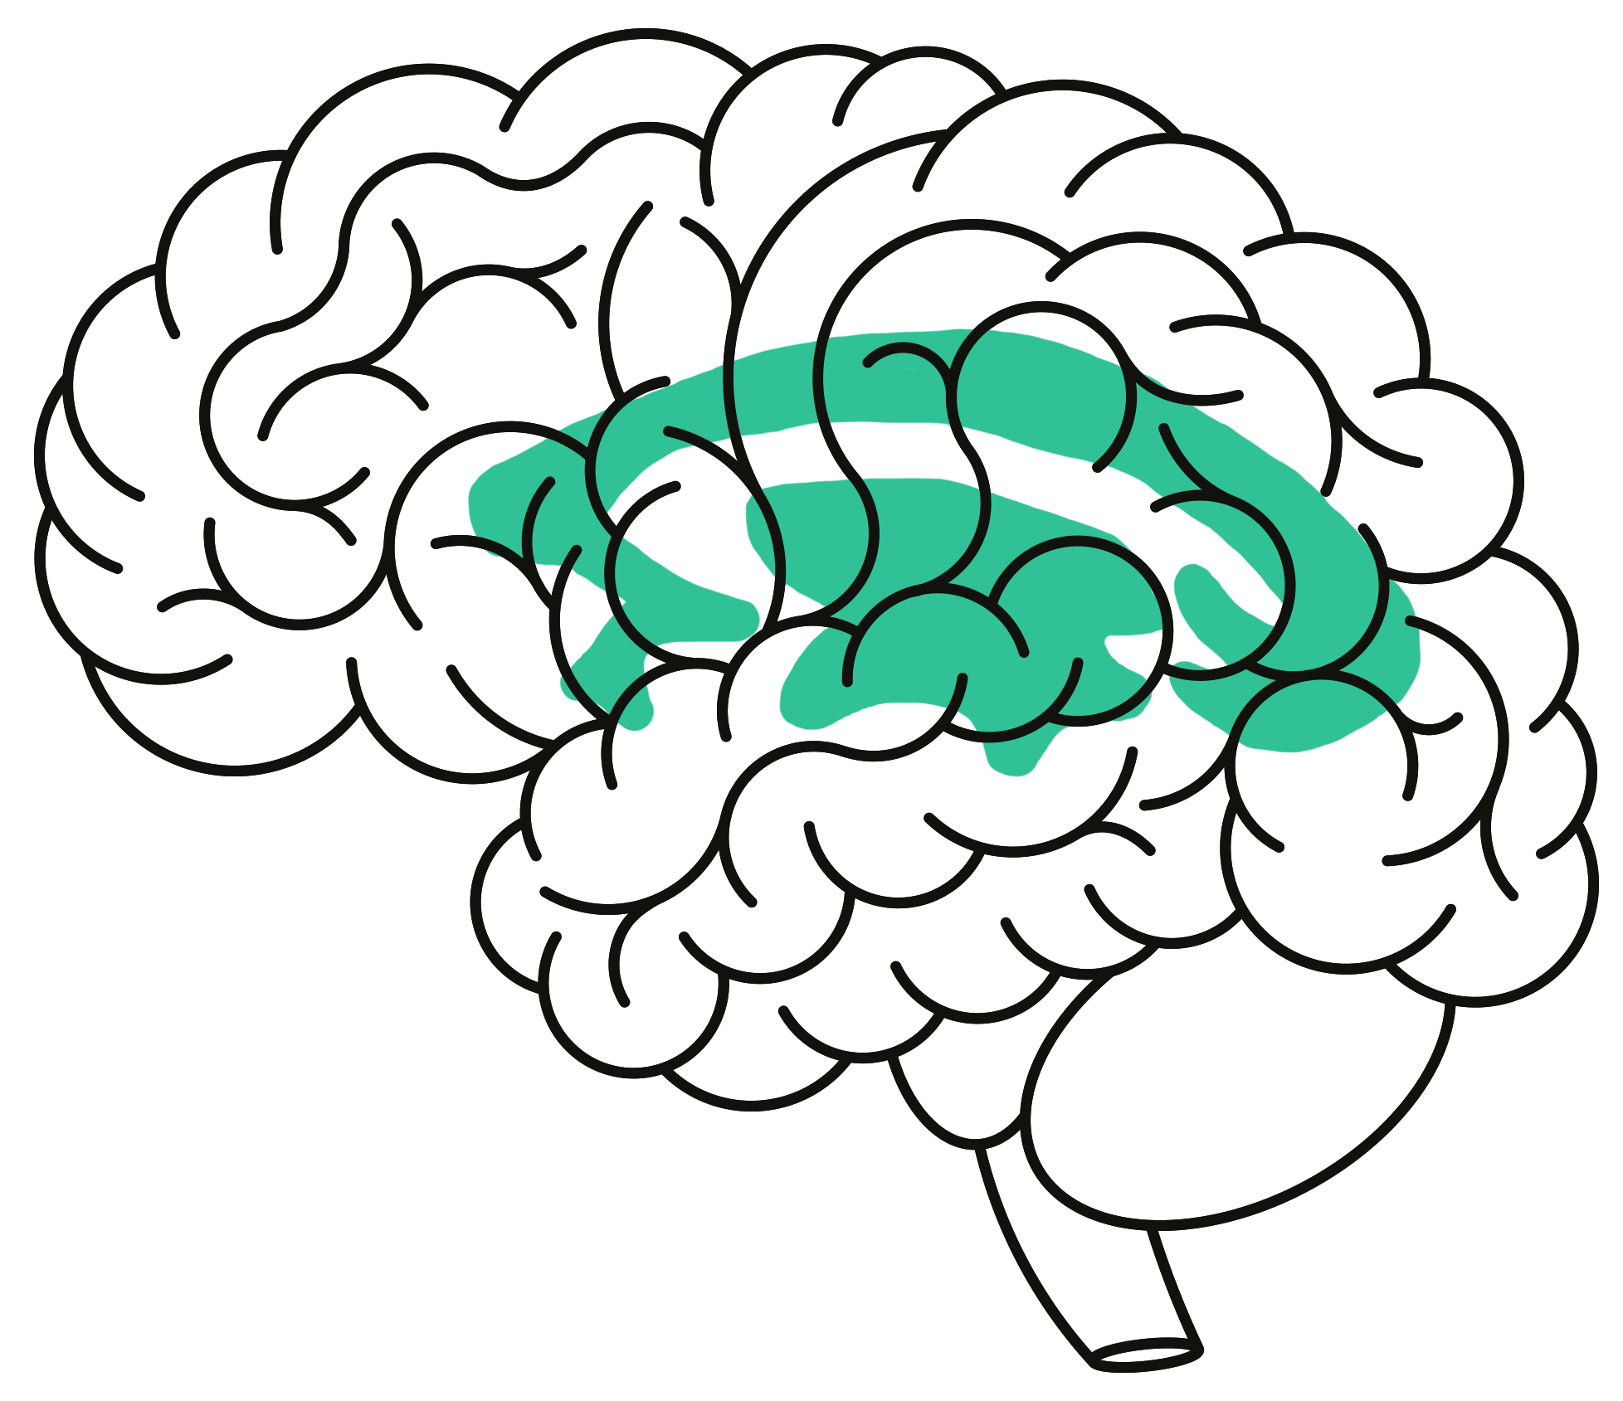
Principes fondamentaux de la CUA
La CUA s’appuie sur la recherche récente traitant des constituants neurologiques de l’apprentissage.
Ces travaux démontrent l’existence de trois (3) zones du cerveau étroitement impliquées dans les processus d’apprentissage :
le système DE RECONNAISSANCE
le système STRATÉGIQUE
le système AFFECTIF
La CUA … à petits pas
20 octobre 2017
Notes:
Kateri

Slide 19
Principes fondamentaux de la CUA (suite)
SYSTÈME DE RECONNAISSANCE
SYSTÈME STRATÉGIQUE
SYSTÈME AFFECTIF
Le « QUOI » de l’apprentissage
Le « COMMENT » de l’apprentissage
Le « POURQUOI » de l’apprentissage
Présenter l’information et le contenu de différentes manières
Diversifier les façons avec lesquelles les élèves peuvent exprimer ce qu’ils savent
Stimuler l’intérêt et la motivation envers l’apprentissage
Différents moyens de représentation
Différents moyens d’action et d’expression
Différents moyens de participation et d’engagement
Des élèves débrouillards, bien informés et compétents
Des élèves centrés sur des objectifs
Des élèves motivés et déterminés
La CUA … à petits pas
Schéma tiré de la présentation “Pédagogie inclusive… un cadeau à s’offrir! La CUA… un pas à la fois.” par Isabelle Quirion, conseillère en services adaptés pour les collèges de l’Est du Québec
Notes:
Kateri

Slide 20
Système de reconnaissance – Le « QUOI »
Présenter l’information
et le contenu
de différentes façons
SYSTÈME DE RECONNAISSANCE
Le « QUOI » de l’apprentissage
Présenter l’information et le contenu de différentes manières
Différents moyens de représentation
La CUA … à petits pas
Notes:
Kateri

Slide 21
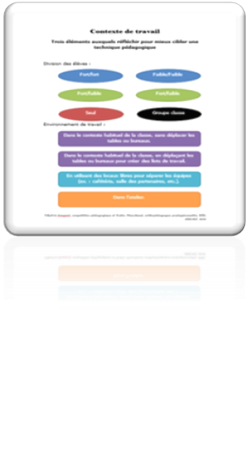
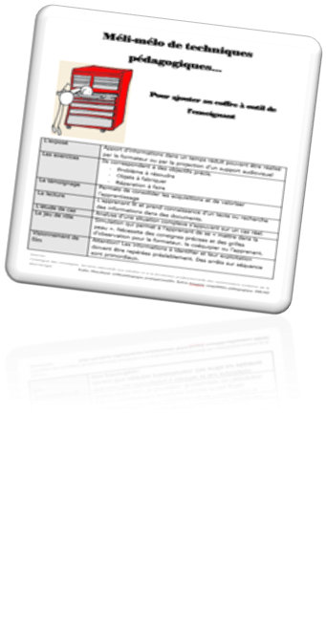
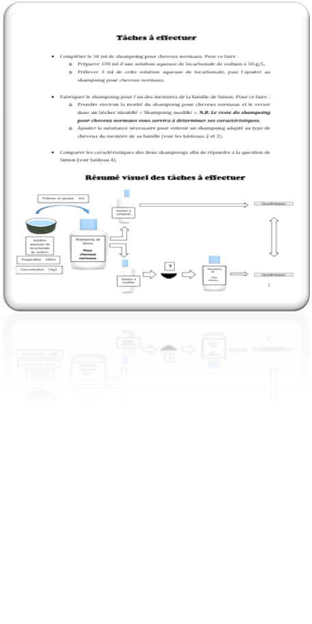
Moyens de représentation
EXEMPLES
Représenter les concepts de façon différentes façons.
Varier les contenus de travail.
Varier les méthodes/stratégies.
Varier les approches pédagogiques
Enseignement EXPLICITE
Enseignement COLLABORATIF
La CUA … à petits pas
Merci à Katia Marchand pour l’utilisation de ces documents
Notes:
Kateri / pas de lecture

Slide 22
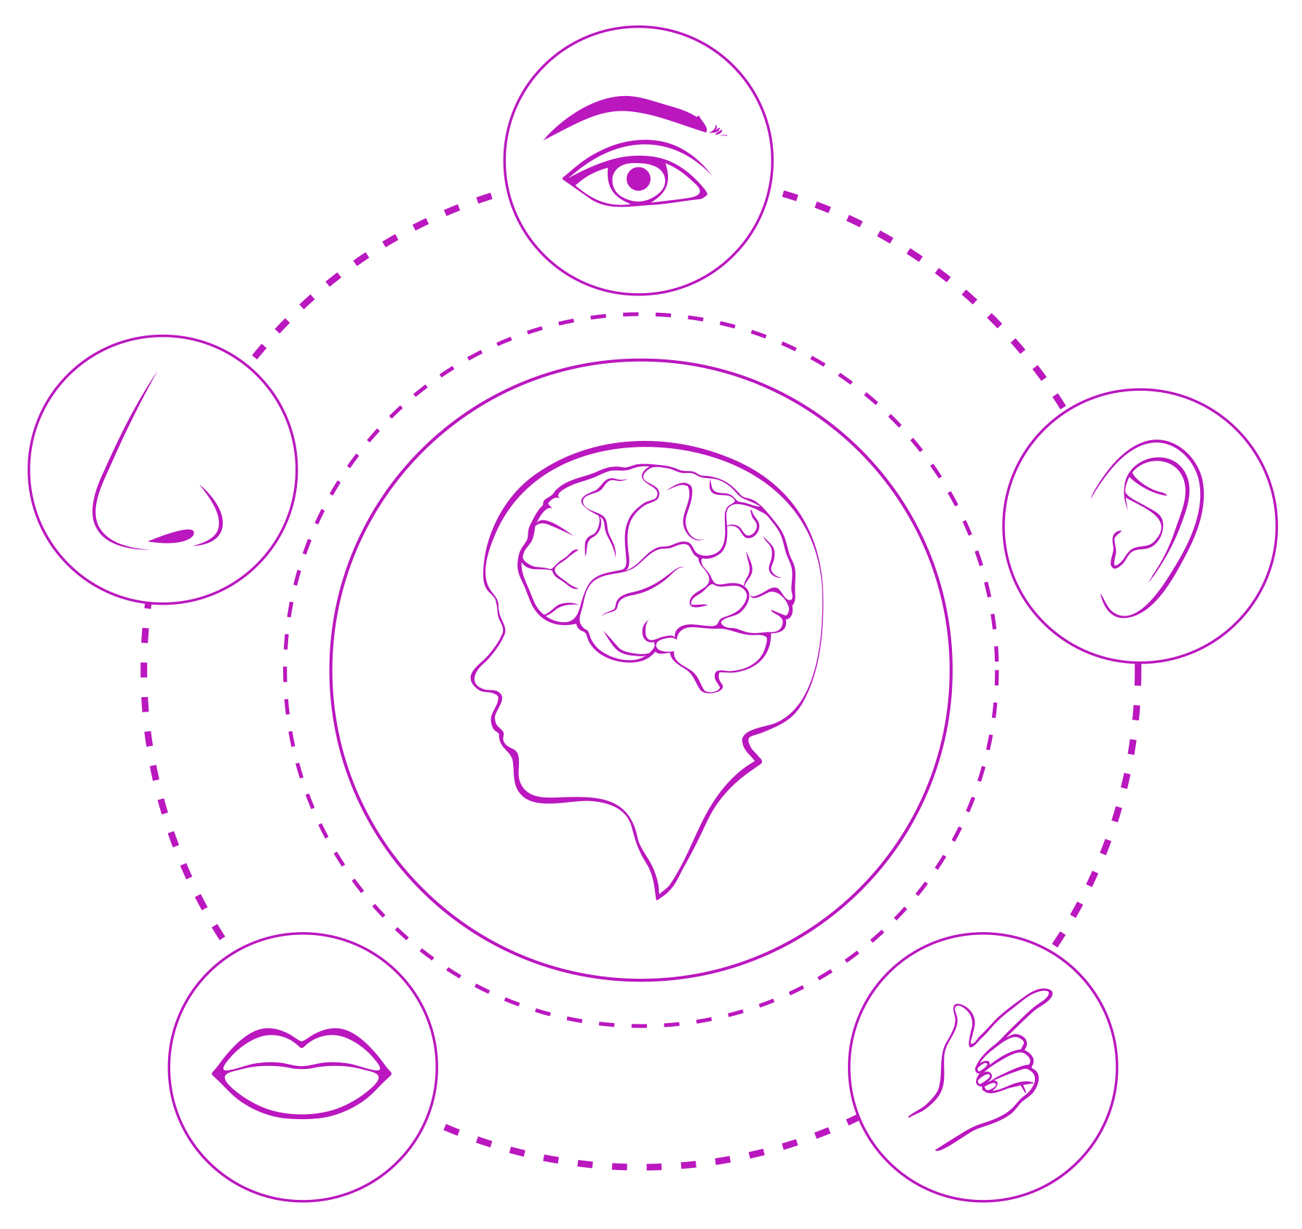
Moyens de représentation
EXEMPLES (…suite)
Présenter du matériel et des tâches de façon claire et accessible.
Favoriser les présentations combinant au moins deux sens.
Éviter la surcharge cognitive.
La CUA … à petits pas
Notes:
Kateri / pas de lecture

Slide 23
Synthèse
Comment représenter les concepts essentiels du cours? Comment donner du sens à l’information?
Les élèves accèdent à l’information sous divers formats. Varier la façon de communiquer le contenu du cours augmente la probabilité d’accès à l’information et de compréhension, donc l’efficacité de votre enseignement.
VARIER, SIMPLIFIER, COMBINER
La CUA … à petits pas
Notes:
Kateri

Slide 24
Système stratégique – Le « COMMENT »
Permettre aux élèves
d’utiliser différentes
façons pour démontrer ce qu’ils savent
SYSTÈME STRATÉGIQUE
Le « COMMENT » de l’apprentissage
Diversifier les façons avec lesquelles les élèves peuvent exprimer ce qu’ils savent
Différents moyens d’action et d’expression
La CUA … à petits pas
20 octobre 2017
Notes:
Kateri

Slide 25
Moyens d’action et d’expression
Carte d’organisation d’idées
Tableaux
Présentation à l’oral
Utilisation de matériel pédagogique varié
Outils d’élaboration et de composition
La CUA … à petits pas
Notes:
Kateri / pas de lecture

Slide 26
Synthèse
Comment puis-je demander aux élèves d’exprimer leur apprentissage ou de se mettre en action?
Selon les préférences des élèves;
Selon leur type d’apprentissage;
Selon leurs habiletés et compétences.
La CUA … à petits pas
Notes:
Kateri

Slide 27
Système affectif – Le « POURQUOI »
Favoriser la participation
et
la motivation
SYSTÈME AFFECTIF
Le « POURQUOI » de l’apprentissage
Stimuler l’intérêt et la motivation envers l’apprentissage
Différents moyens de participation et d’engagement
La CUA … à petits pas
20 octobre 2017
Notes:
Kateri

Slide 28
Moyens de participation et d’engagement
Donner les intentions de travail.
Prévoir des moyens divers de rétroaction.
Permettre aux élèves de proposer, de choisir.
Proposer des quiz formatifs et des jeux éducatifs.
Donner des consignes claires.
Proposer des stratégies aux élèves.
La CUA … à petits pas
Notes:
Kateri / pas de lecture

Slide 29
Synthèse
Comment puis-je engager mes élèves dans leur processus d’apprentissage?
La participation active est essentielle à l’apprentissage; adopter diverses manières de faire participer activement les étudiants en classe renforce l’apprentissage donc l’efficacité de votre enseignement.
PARTICIPATION ACTIVE, RÉTROACTION FRÉQUENTE
La CUA … à petits pas
Notes:
Kateri

Slide 30
À retenir…
- Augmente la probabilité de succès des élèves
- Augmente l’efficacité de l’enseignant à évaluer les apprentissages
- Augmente la probabilité de succès des élèves
- Augmente l’efficacité de l’enseignant à évaluer les apprentissages
La CUA … à petits pas
Notes:
Kateri

Slide 31
CUA et modèle d’intervention à trois niveaux
Les interventions spécialisées et intensives pour les élèves dont les difficultés sont persistantes
Les interventions ciblées, destinées aux élèves qui présentent des difficultés
Les interventions universelles, qui s’adressent à tous les élèves
La CUA … à petits pas
20 octobre 2017
Notes:
Kateri

Slide 32
Activité
DÉFIS ET STRATÉGIES
Comment introduire la CUA dans mon centre…
en équipe
20 min
retour
La CUA … à petits pas
Notes:
Kateri

Slide 33
Autres idées d’activités avec les enseignants…
Portrait de classe
Tableau des flexibilités
Modification d’une tâche de travail
La CUA … à petits pas
Notes:
Kateri

Slide 34
Pour conclure
Les stratégies d’enseignement sont bénéfiques tant pour les élèves en situation de handicap que pour l’ensemble des élèves.
La pédagogie universelle semble, au premier regard, complexe dans sa mise en place, mais en s’entraidant, entre collègues, on peut l’intégrer lentement et progressivement
N’oubliez pas que la théorie des petits pas s’applique admirablement bien à la CUA !
La CUA … à petits pas

Slide 35
Il n’existe pas un seul et unique chemin pour amener à destination tous les élèves d’une classe diversifiée. Il faut au contraire prévoir plusieurs itinéraires.
Adapté de Hitchcock, Rose et Jackson, 2002
MERCI de votre attention!
La CUA … à petits pas

